Slide 1
Repertorio de Gráficas
(En cada diapositiva se colocan una a una las gráficas construidas, para que se puedan retomar y utilizar a conveniencia)
No comentarios adicionales son agregados a esta presentación; para la versión completa checar la propuesta inicial en Powerpoint para la presentación

Slide 2
Sobre las respuestas globales
(Tomando en cuenta las 127 observaciones)

Slide 3
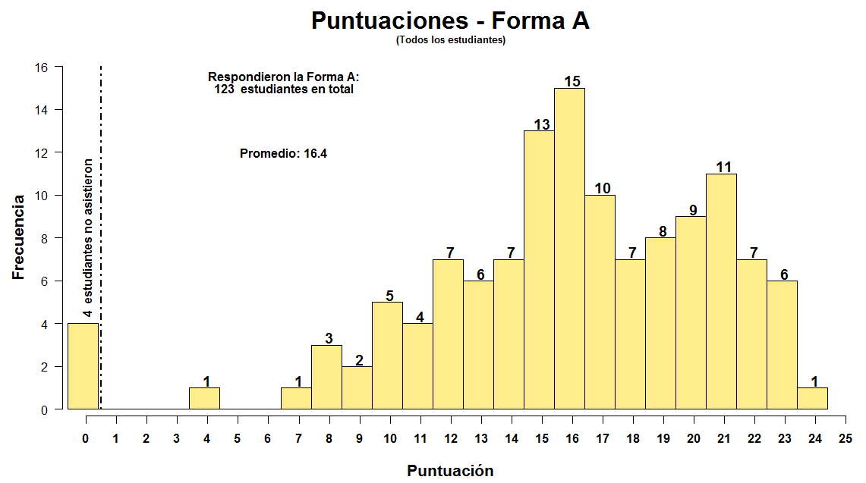

Slide 4
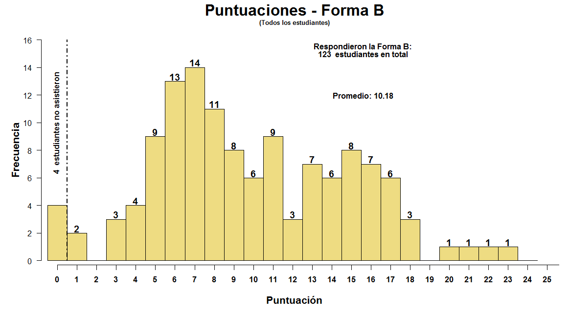

Slide 5
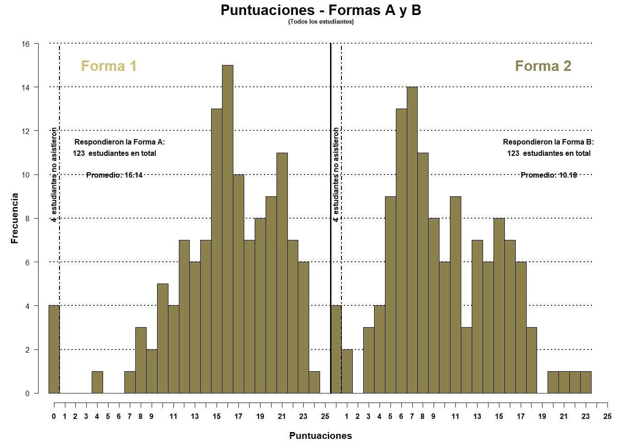

Slide 6
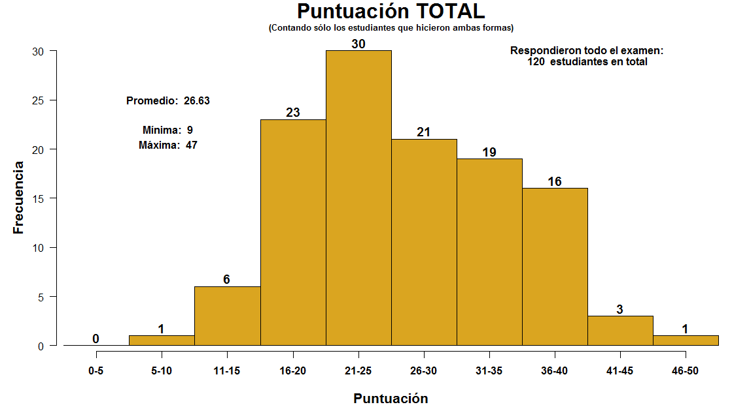
Las puntuaciones totales son agrupadas en “bins”

Slide 7
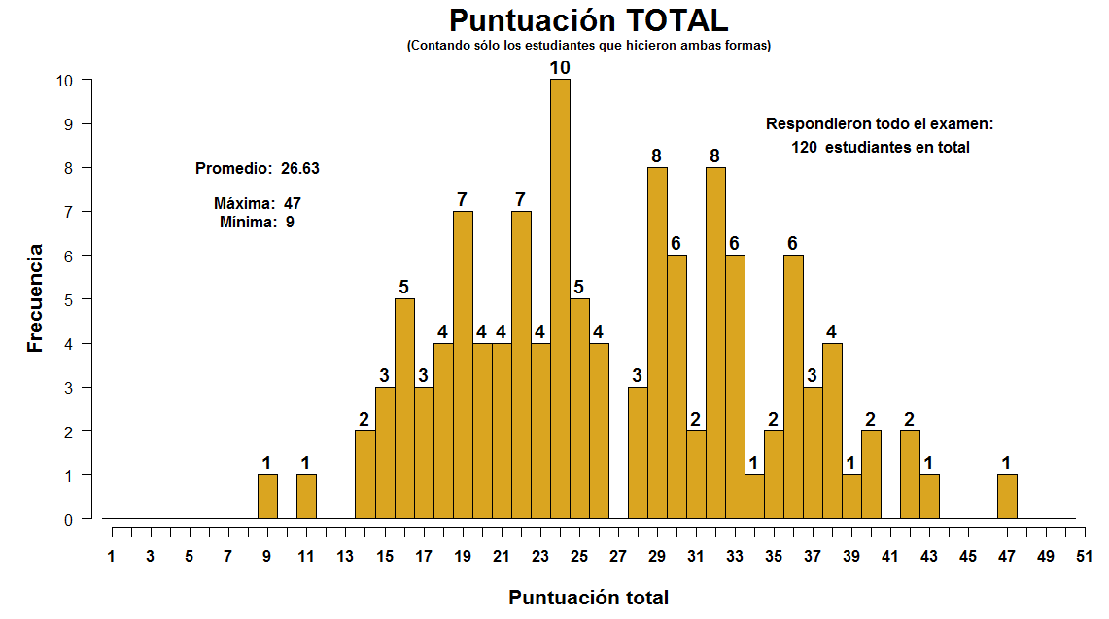
Las puntuaciones totales se muestran individualmente

Slide 8
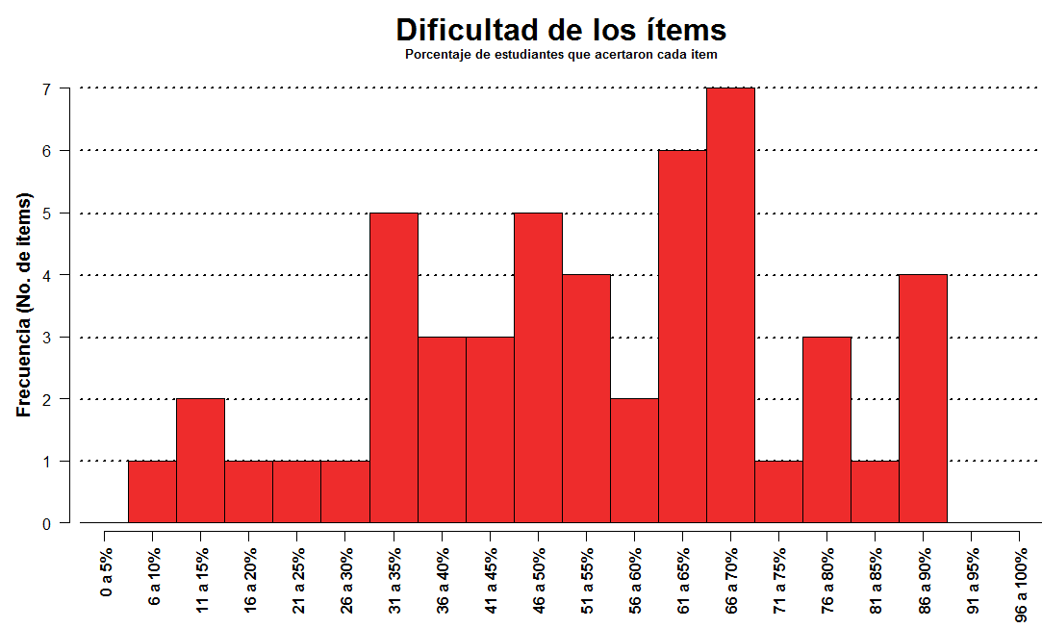

Slide 9
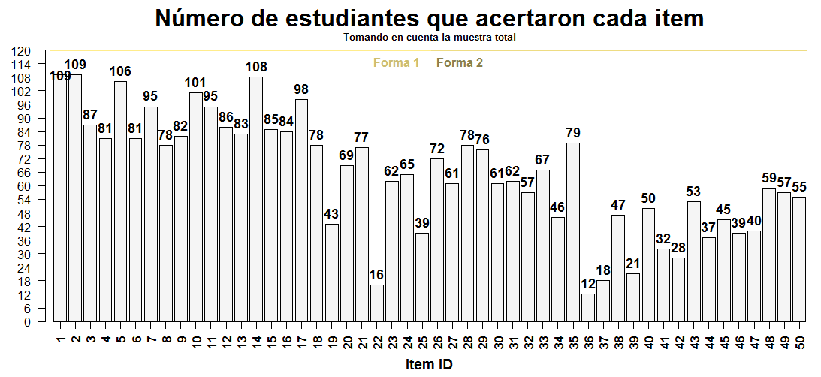

Slide 10
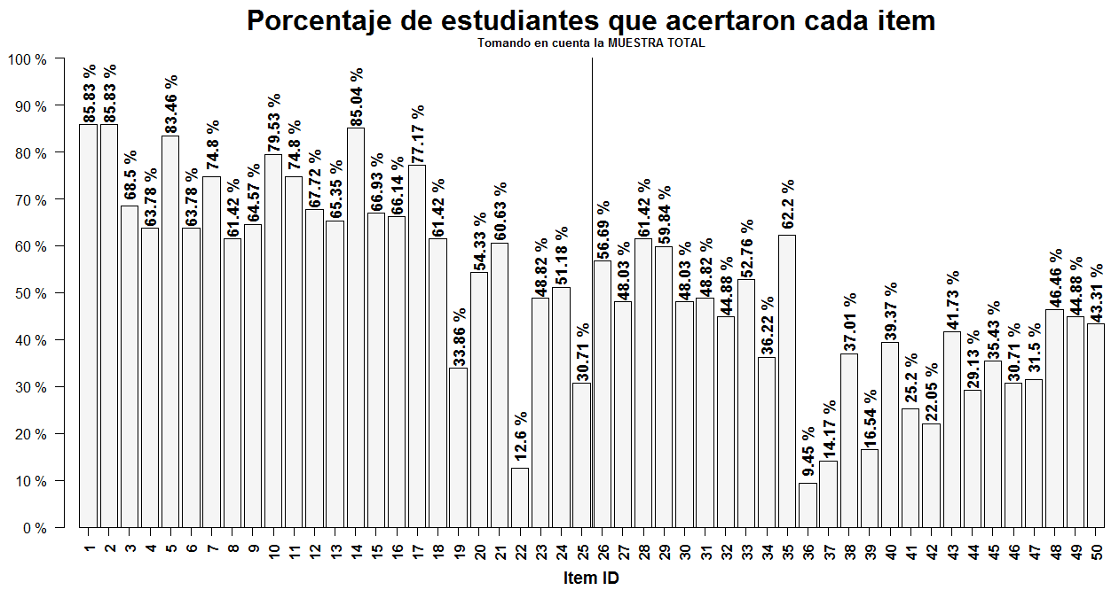

Slide 11
Análisis por Grado
Quinto vs Sexto

Slide 12
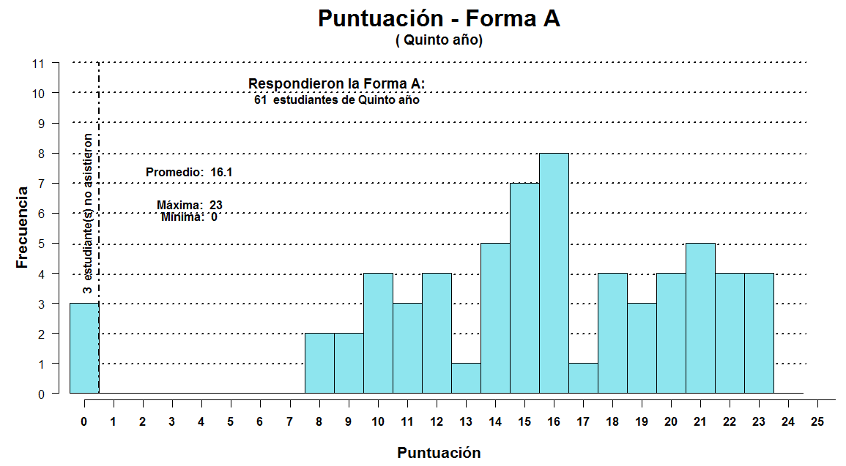

Slide 13
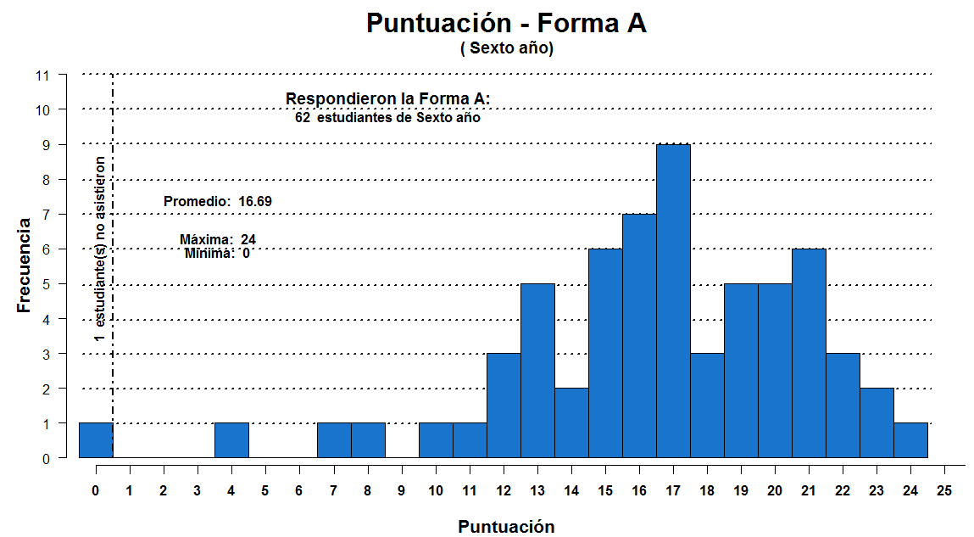

Slide 14
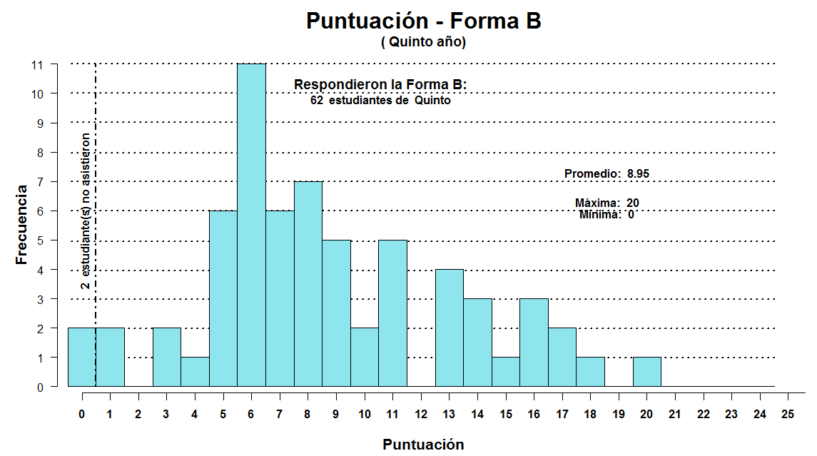

Slide 15
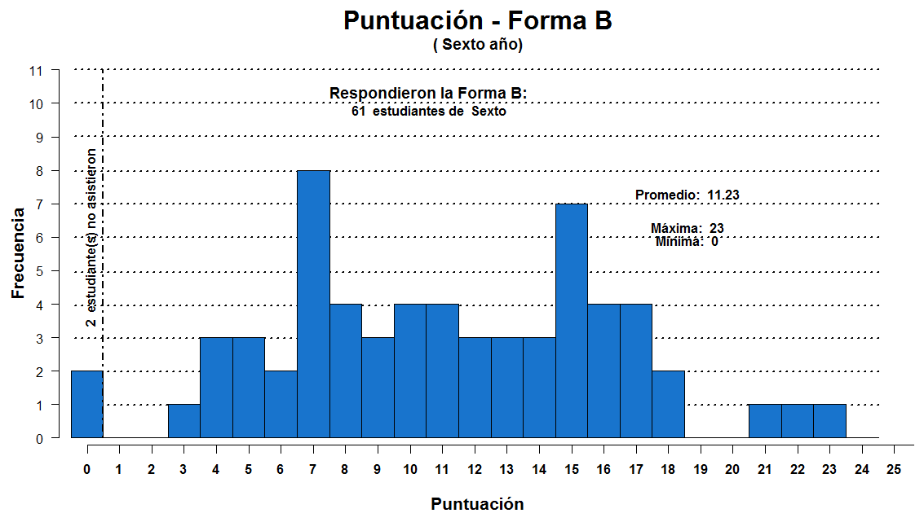

Slide 16
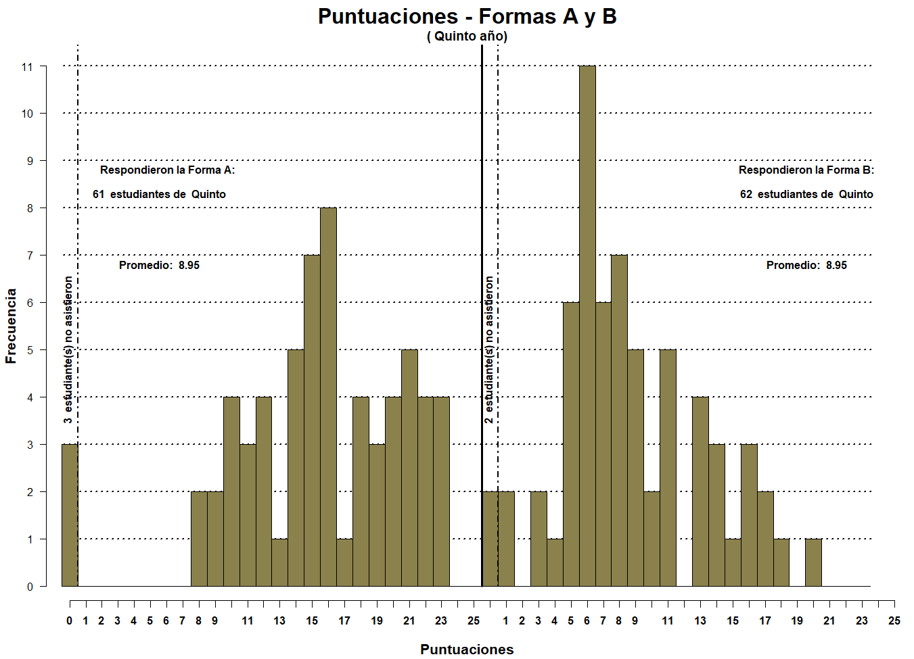

Slide 17
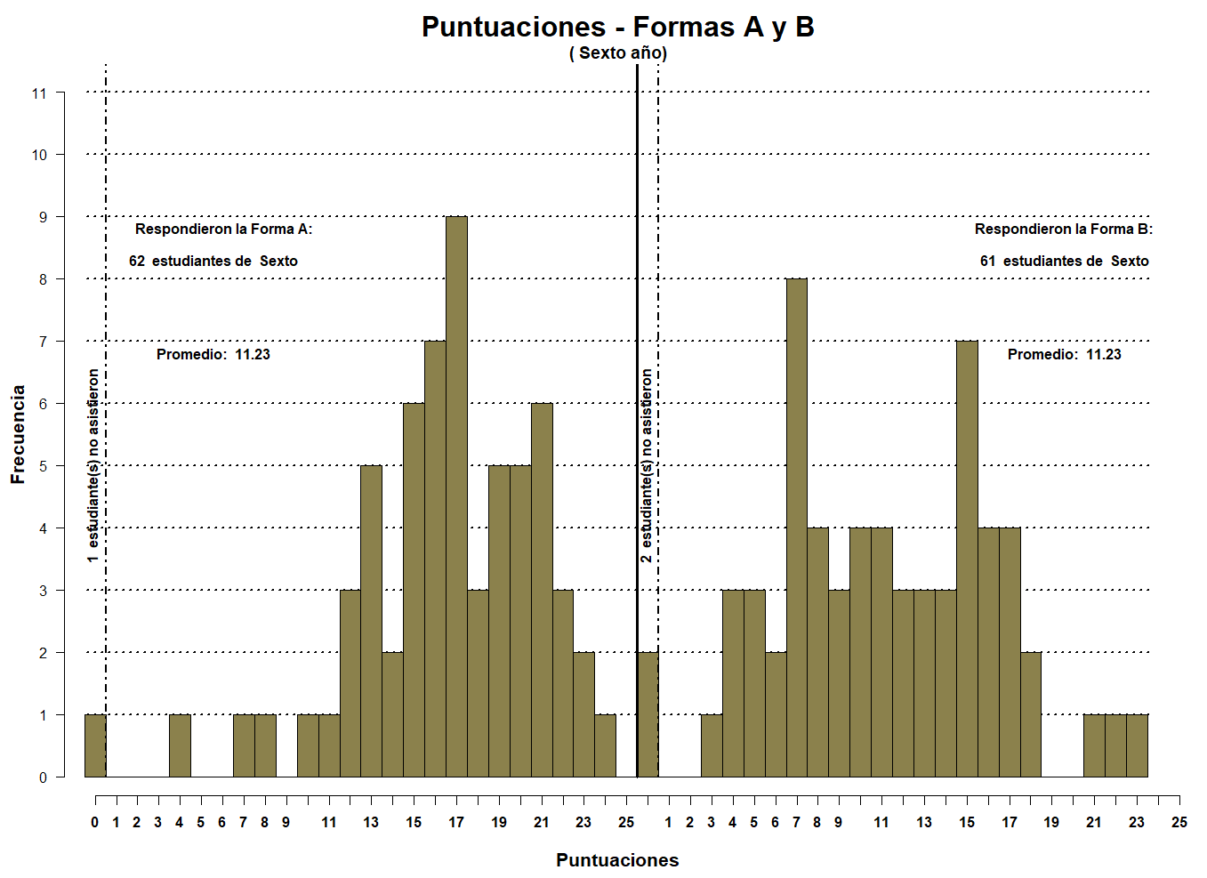

Slide 18
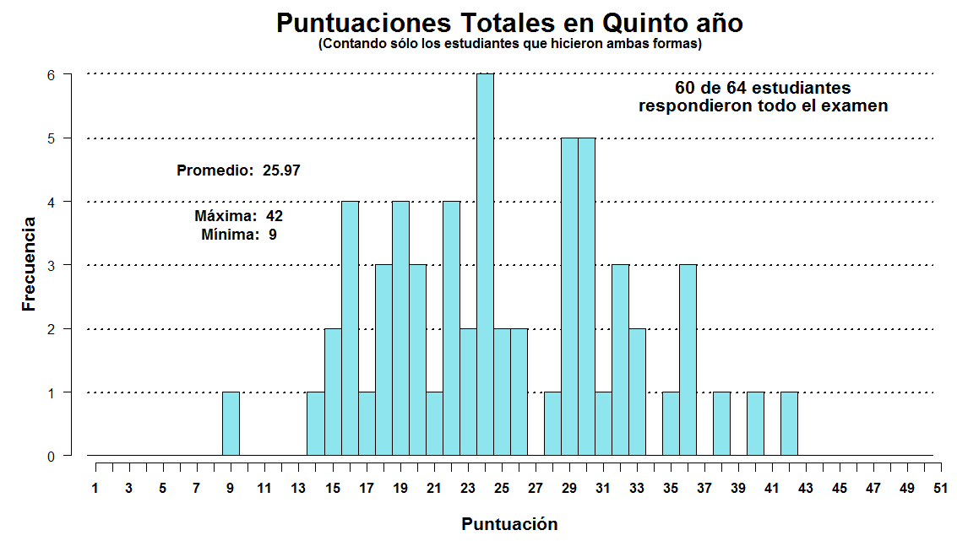
Las puntuaciones totales se muestran individualmente

Slide 19
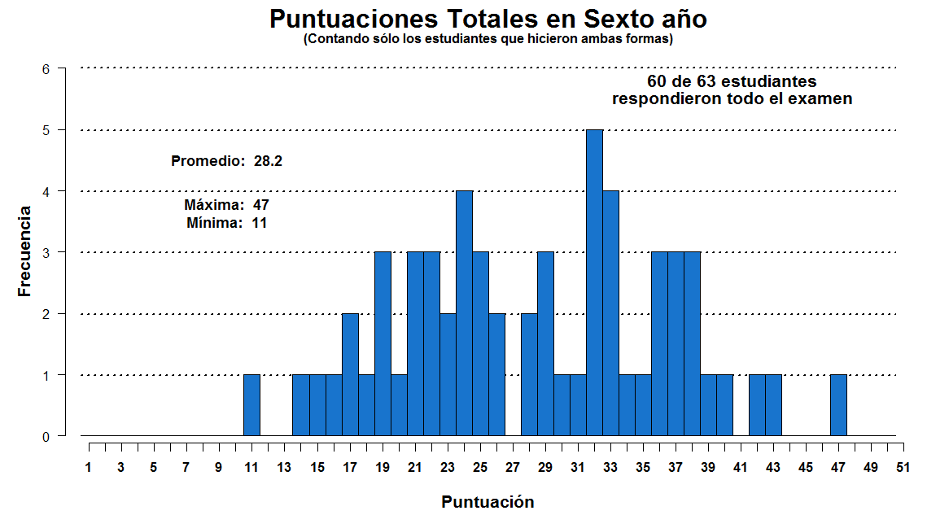
Las puntuaciones totales se muestran individualmente

Slide 20
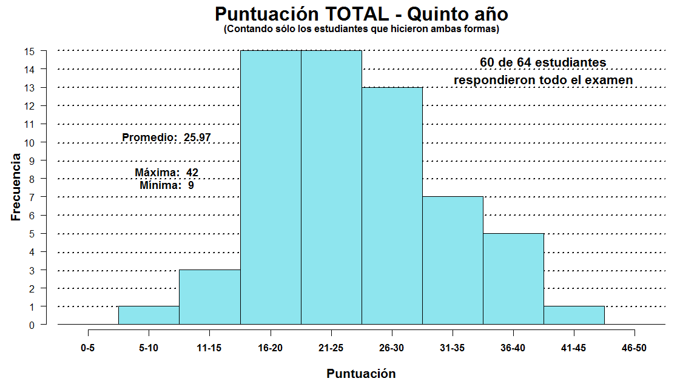
Las puntuaciones totales son agrupadas en “bins”

Slide 21
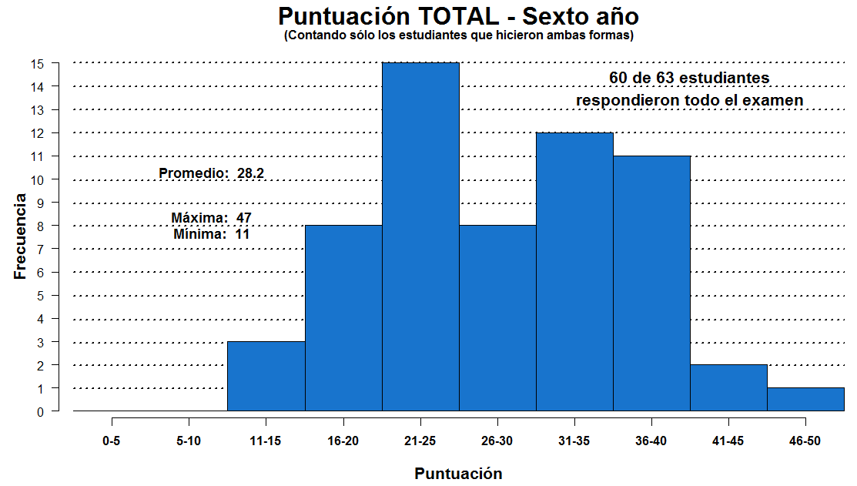
Las puntuaciones totales son agrupadas en “bins”

Slide 22
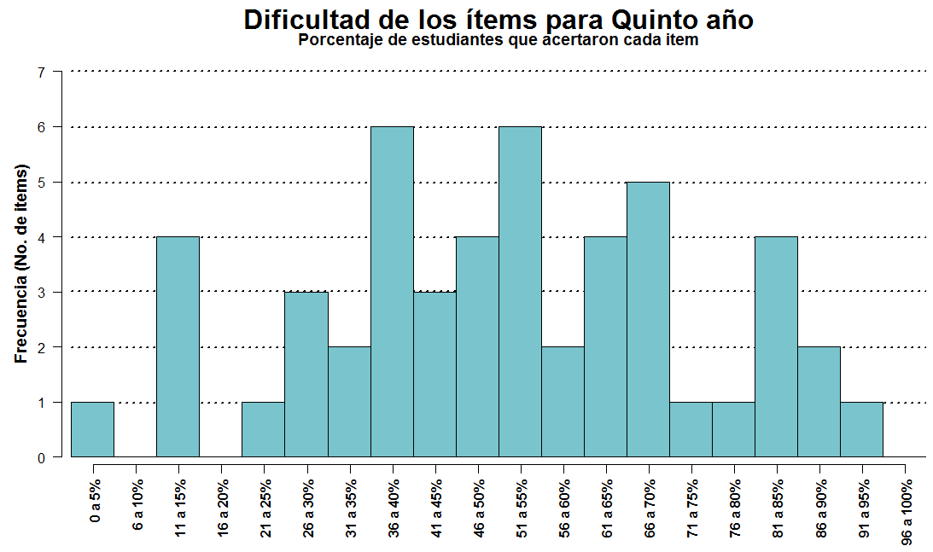

Slide 23
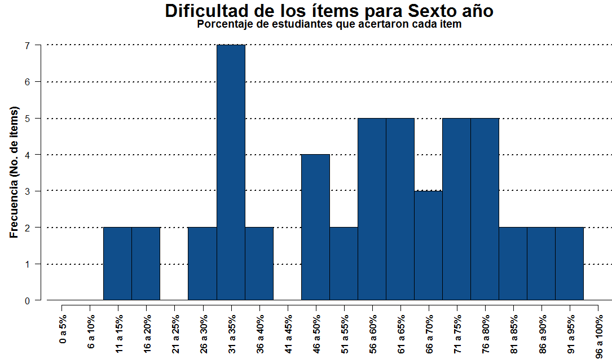

Slide 24
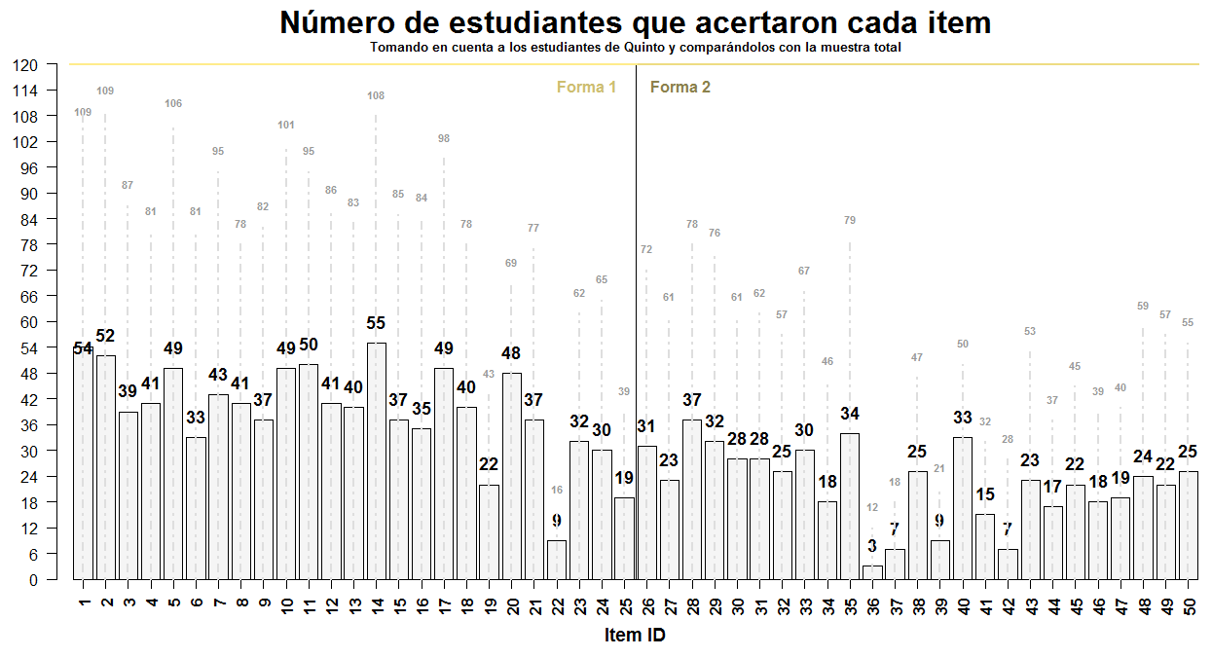

Slide 25
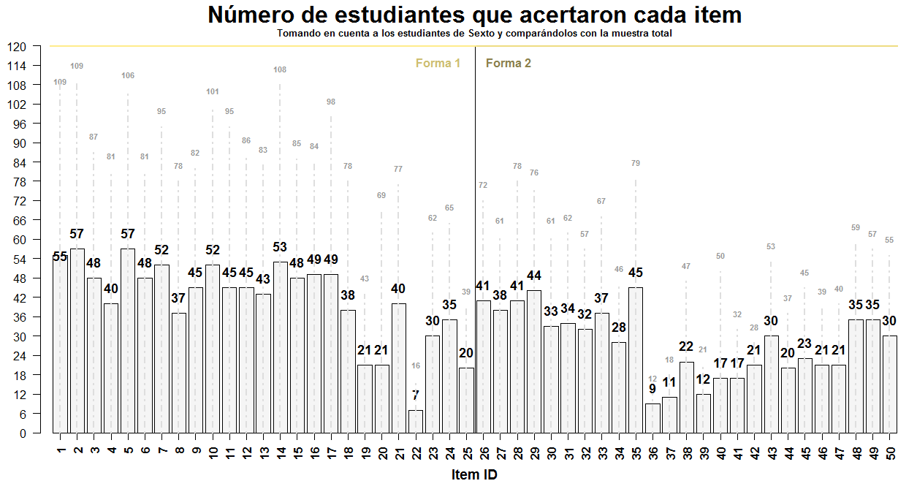

Slide 26
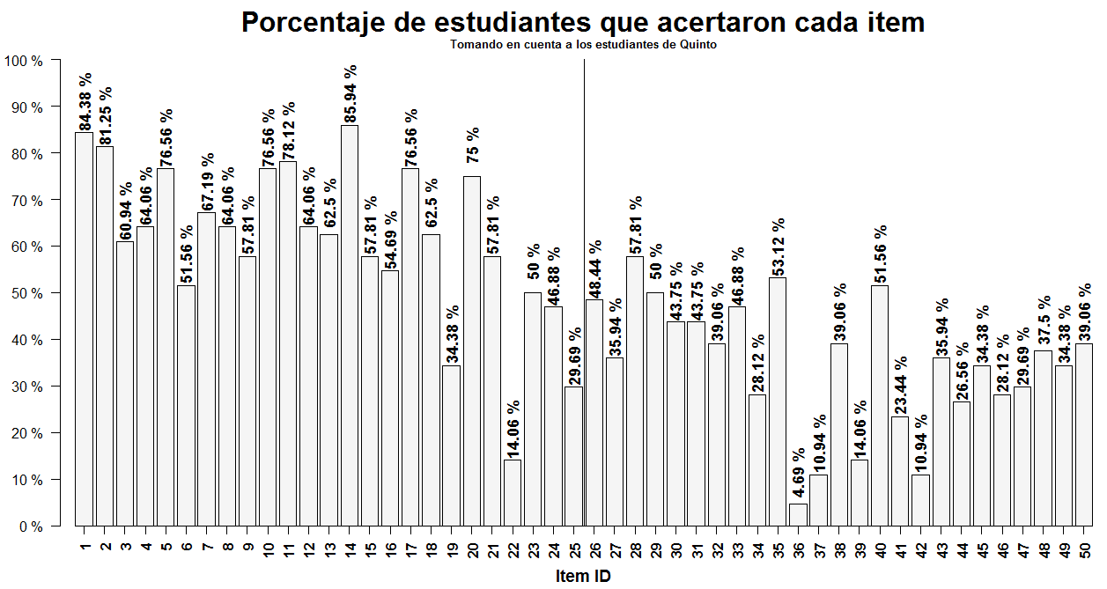

Slide 27
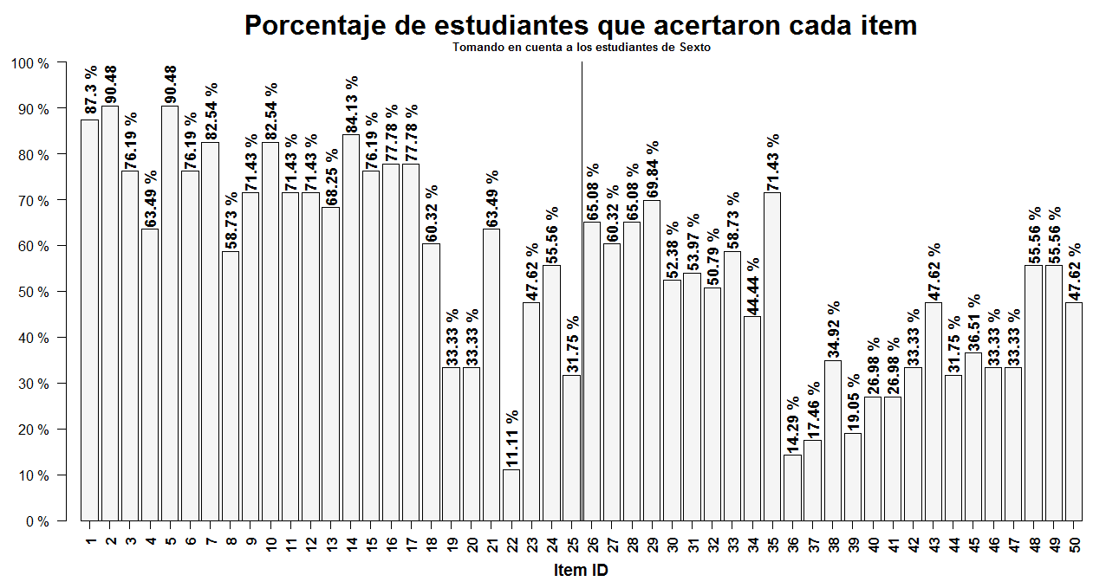

Slide 28
Análisis por Grupo
Quinto vs Sexto

Slide 29
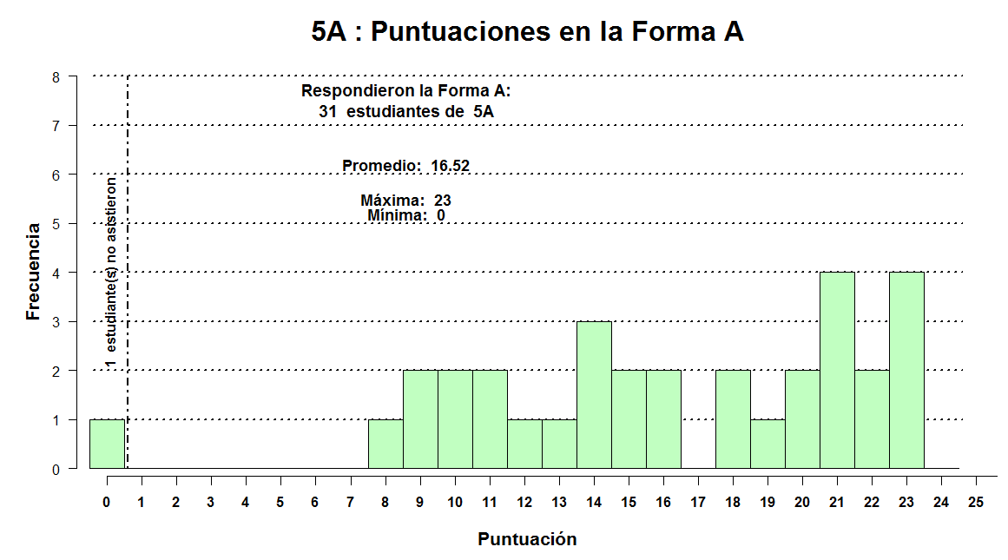

Slide 30
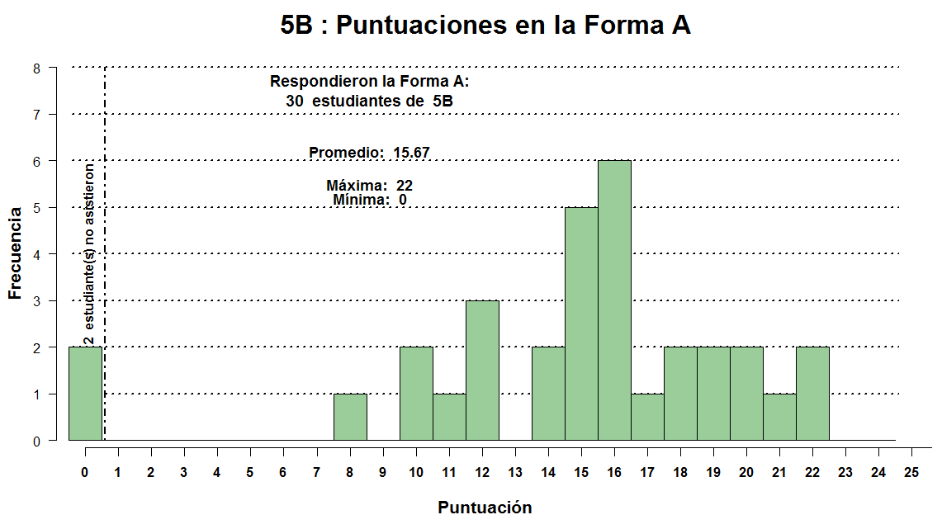

Slide 31
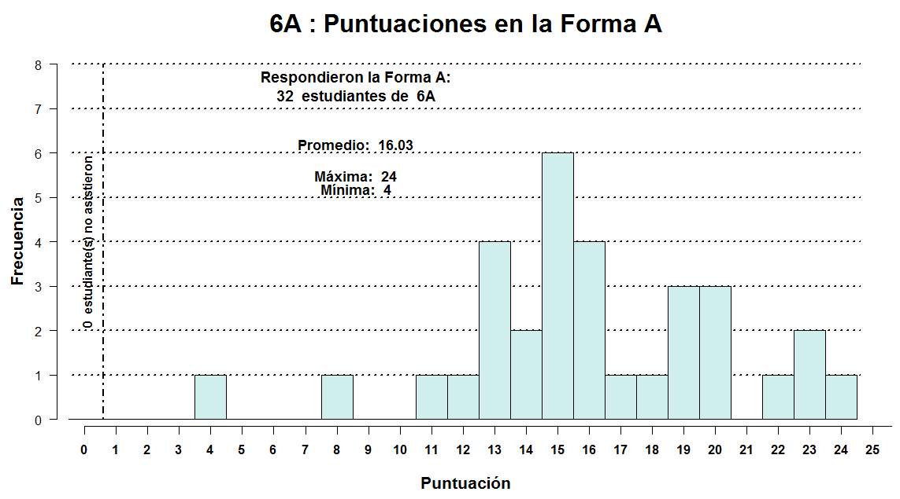

Slide 32
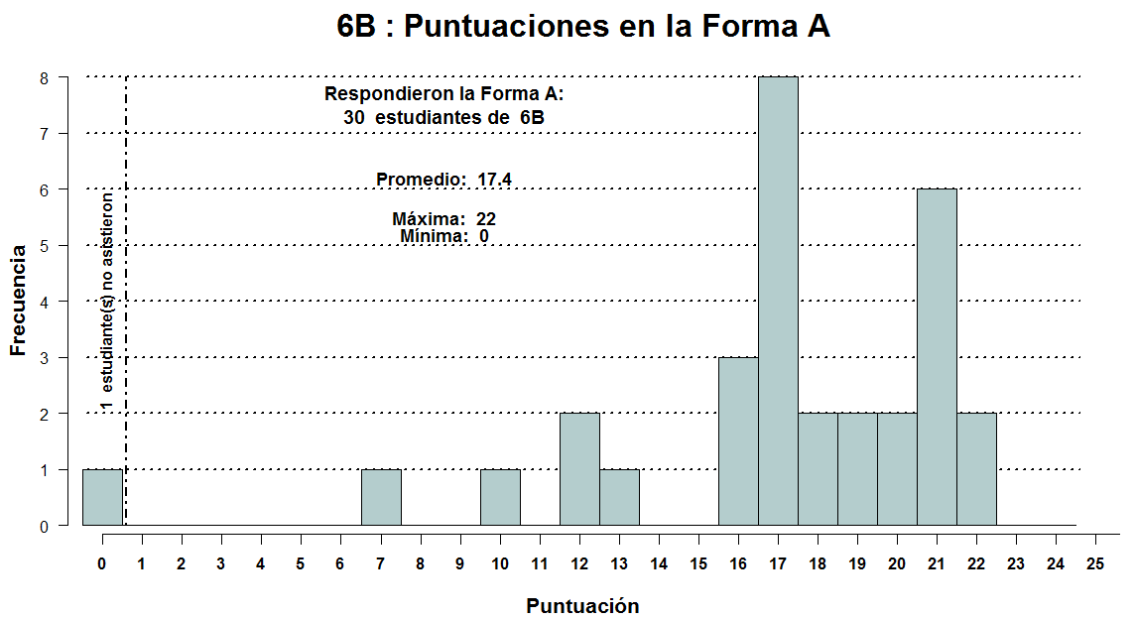

Slide 33
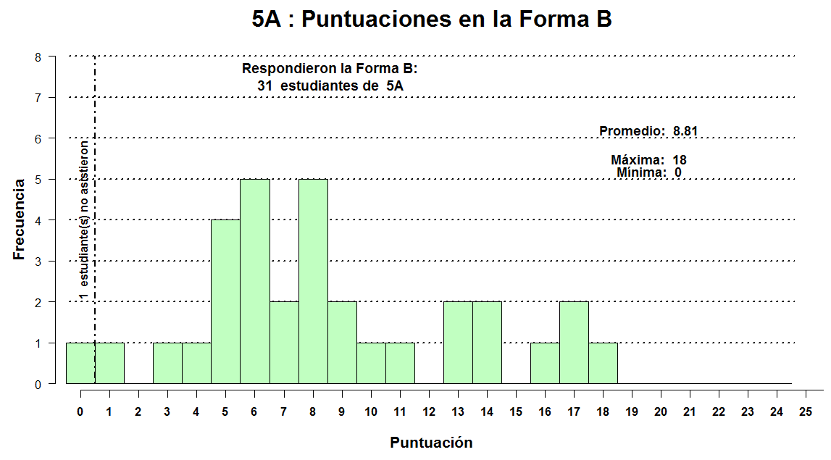

Slide 34
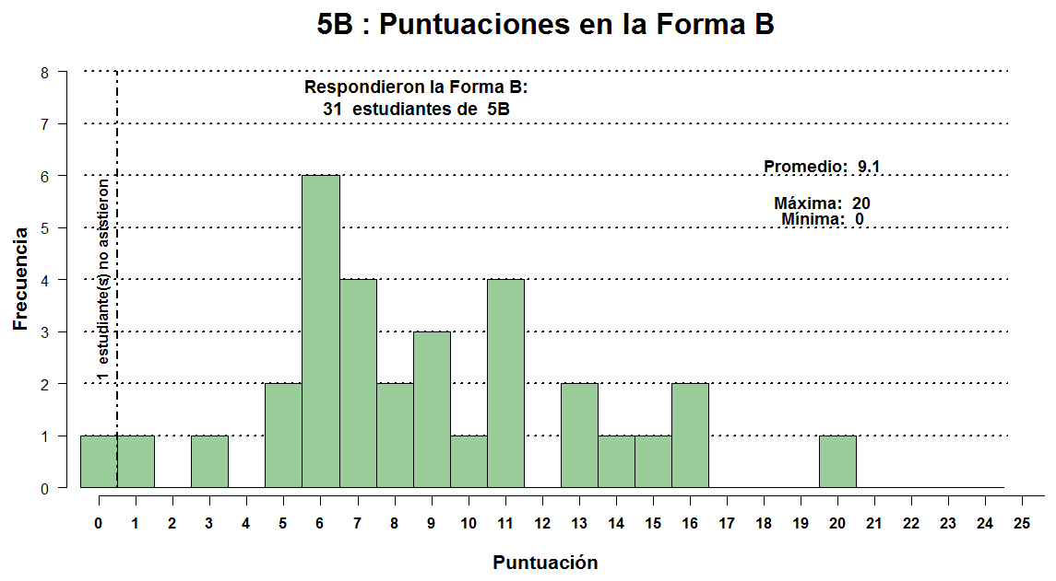

Slide 35
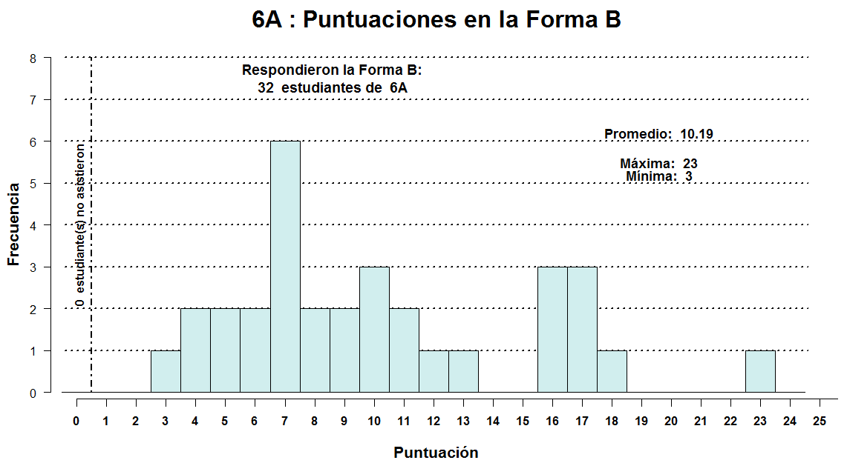

Slide 36
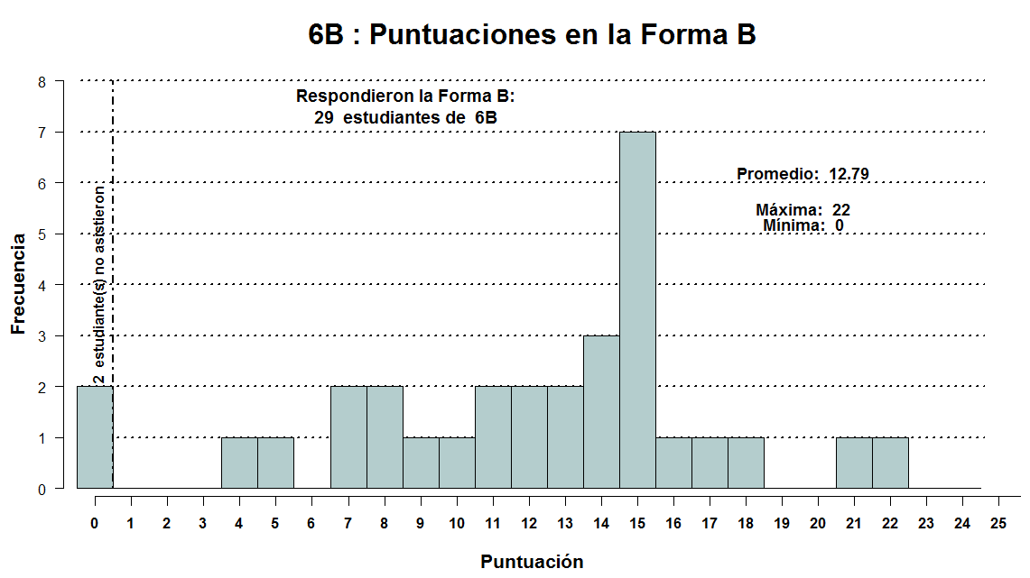

Slide 37
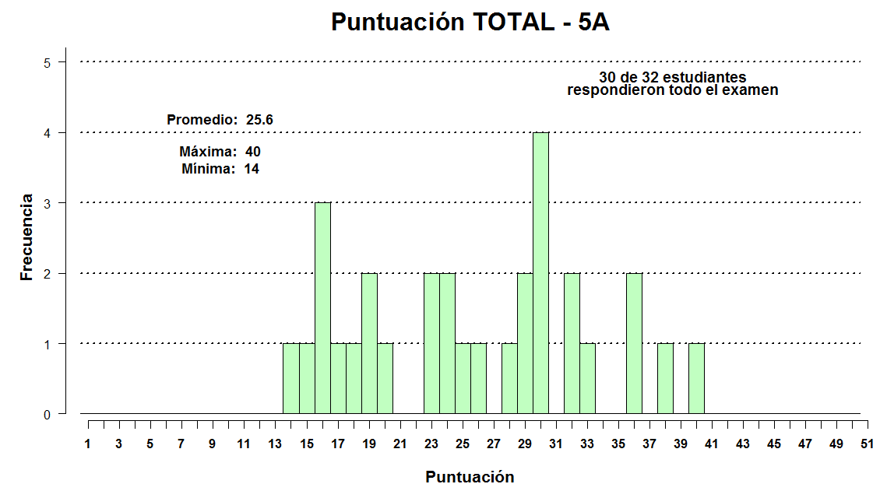
Las puntuaciones totales se muestran individualmente

Slide 38
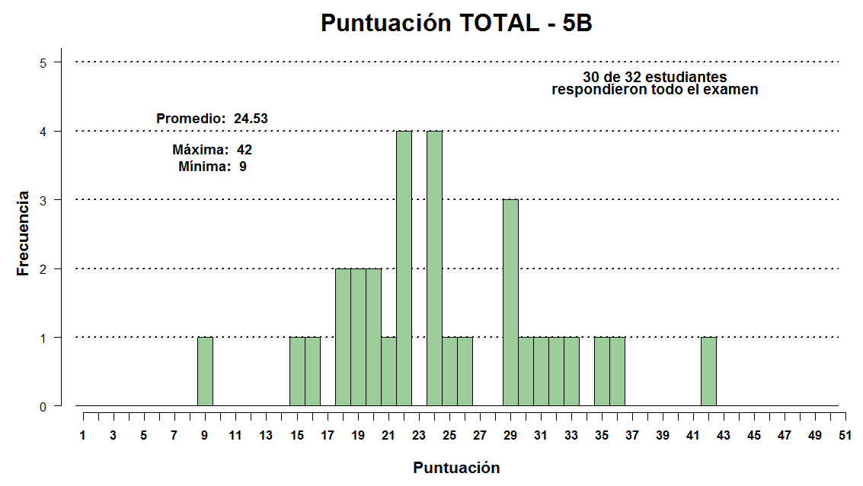
Las puntuaciones totales se muestran individualmente

Slide 39
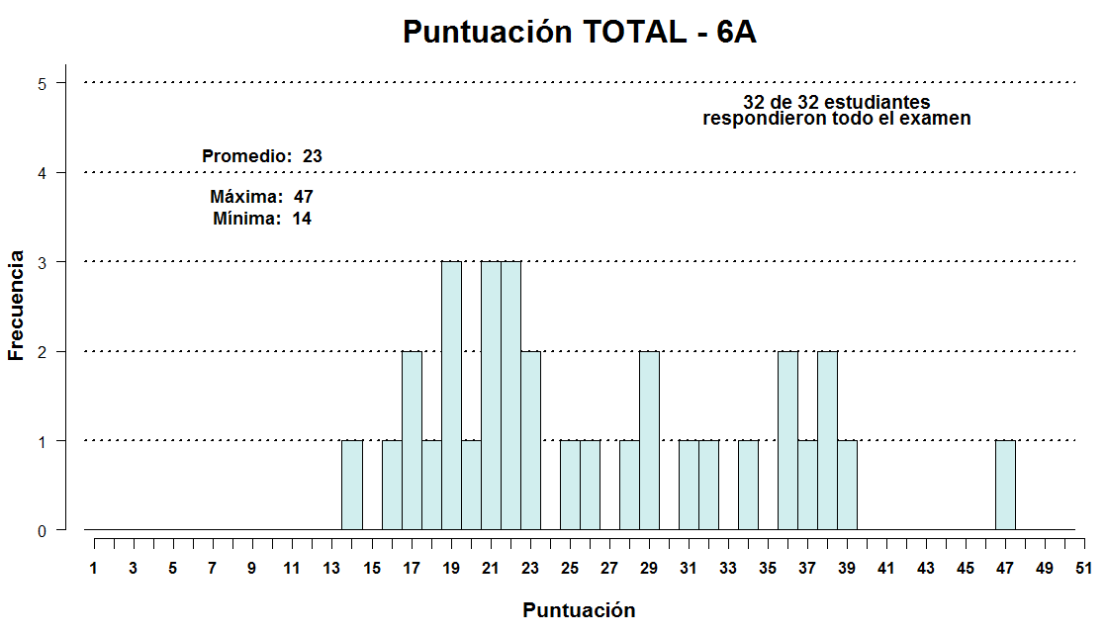
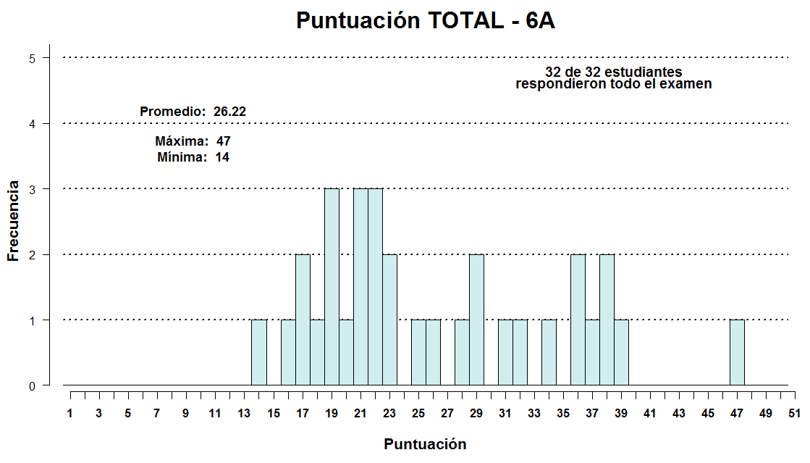
Las puntuaciones totales se muestran individualmente

Slide 40
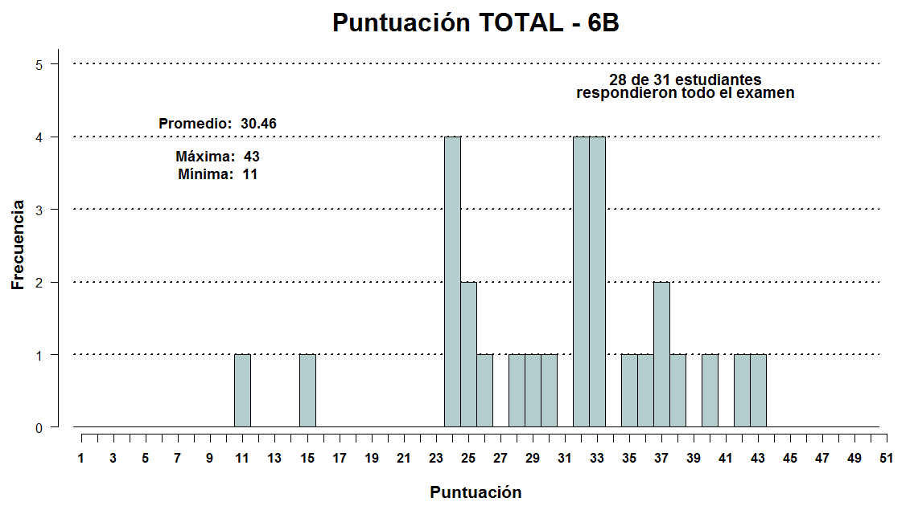
Las puntuaciones totales se muestran individualmente

Slide 41
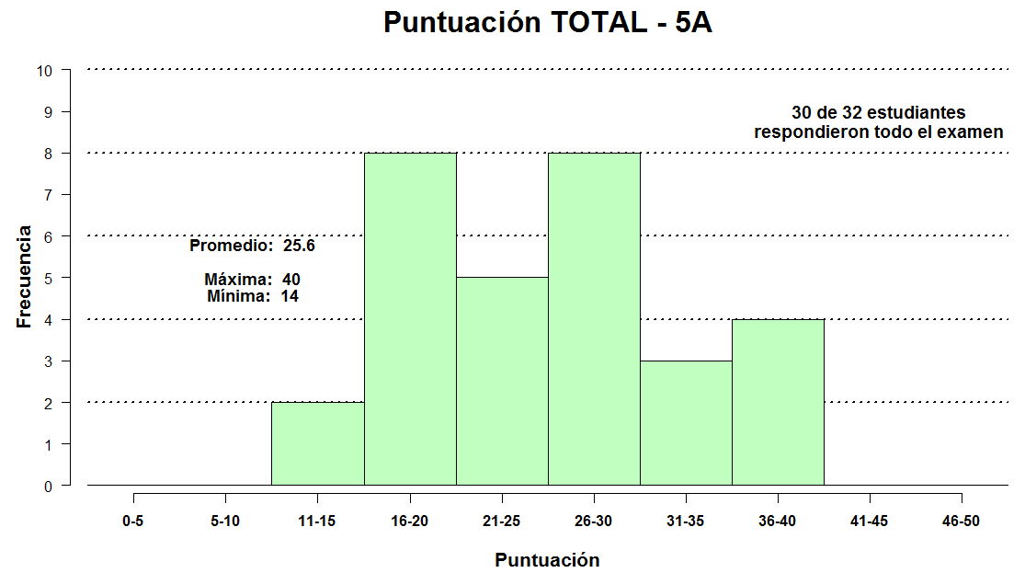
Las puntuaciones totales son agrupadas en “bins”

Slide 42
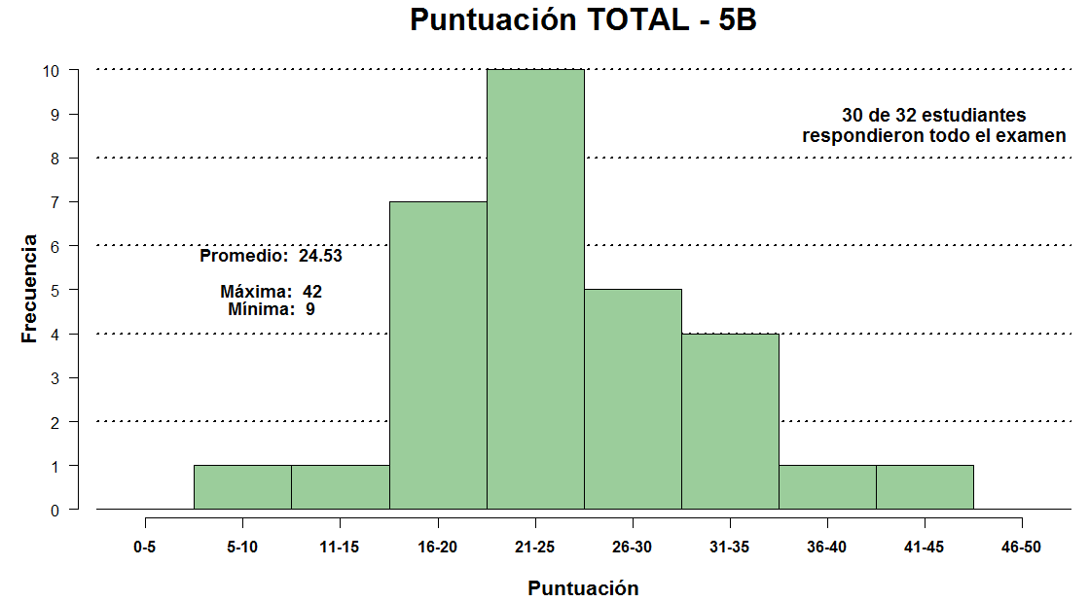
Las puntuaciones totales son agrupadas en “bins”

Slide 43
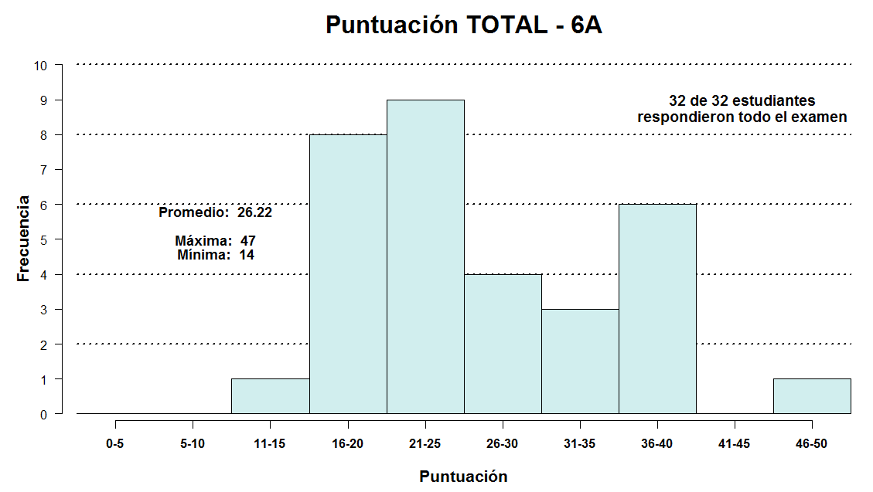
Las puntuaciones totales son agrupadas en “bins”

Slide 44
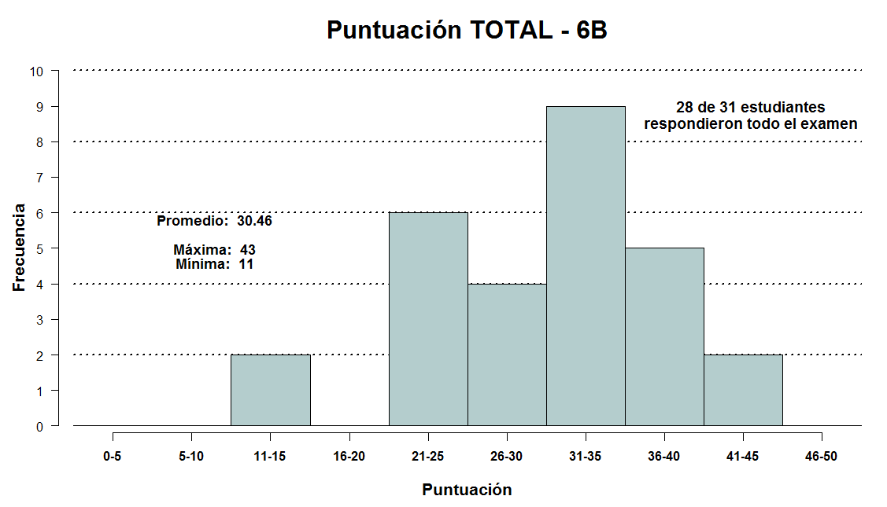
Las puntuaciones totales son agrupadas en “bins”

Slide 45
Análisis por Sexo
OJO: Dado que esta información no fue explícitamente solicitada a los estudiantes, lo más “correcto” sería no agregar este análisis en vista de que en sentido estricto esta clasificación se hizo post hoc, tomando como única evidencia los nombres de los estudiantes.
PD: Hay cinco estudiantes cuyos nombres no permitieron clasificarles de forma definitiva en ninguna categoría.

Slide 46
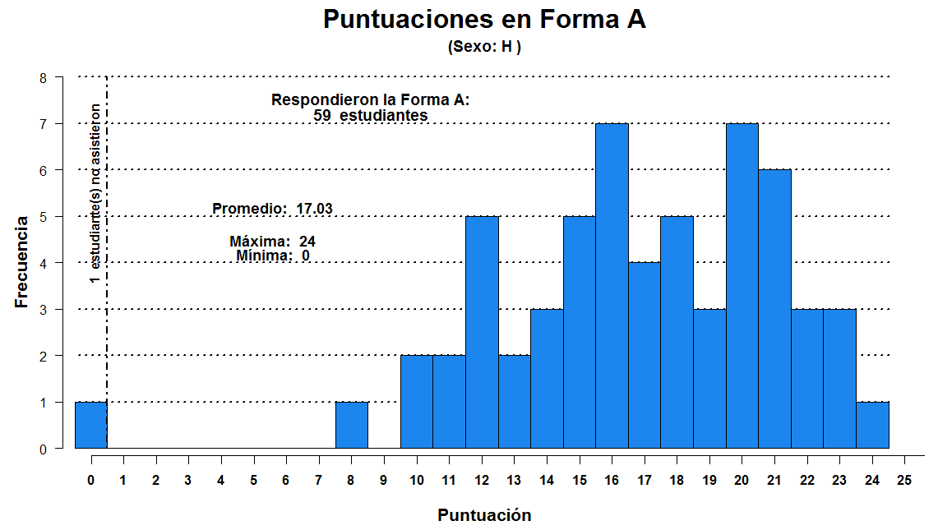

Slide 47
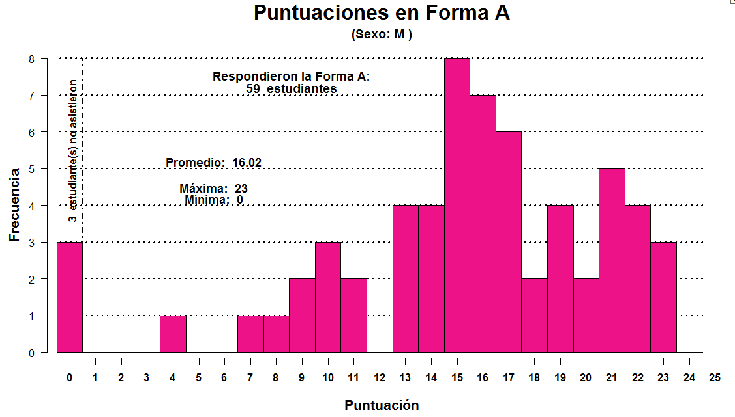

Slide 48
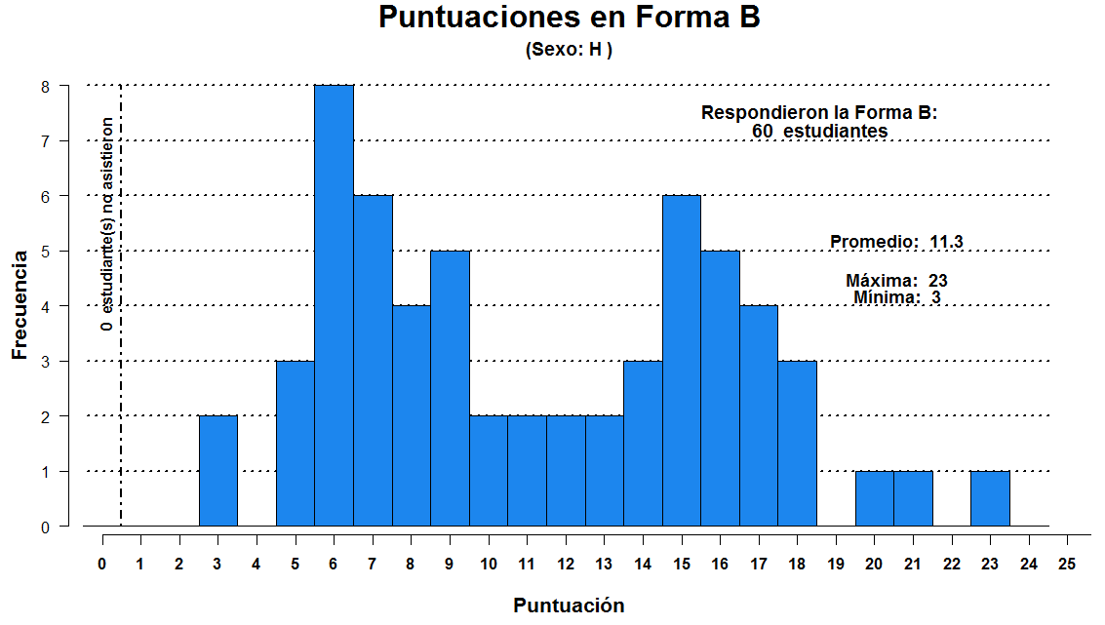

Slide 49
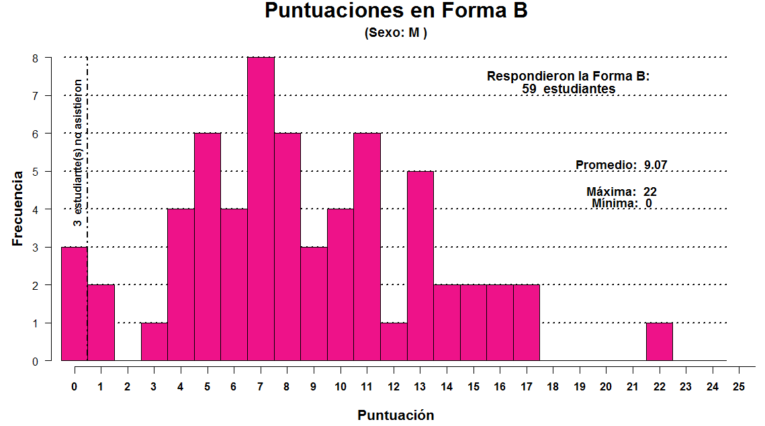

Slide 50
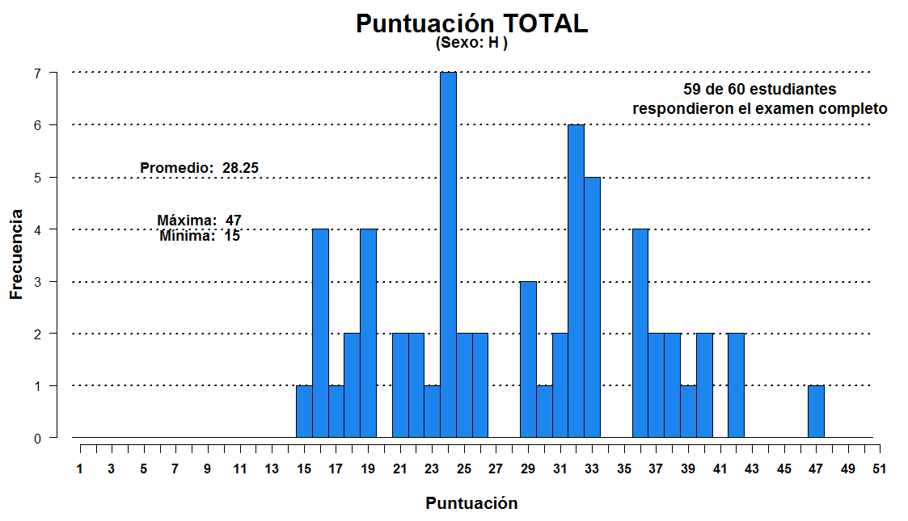

Slide 51
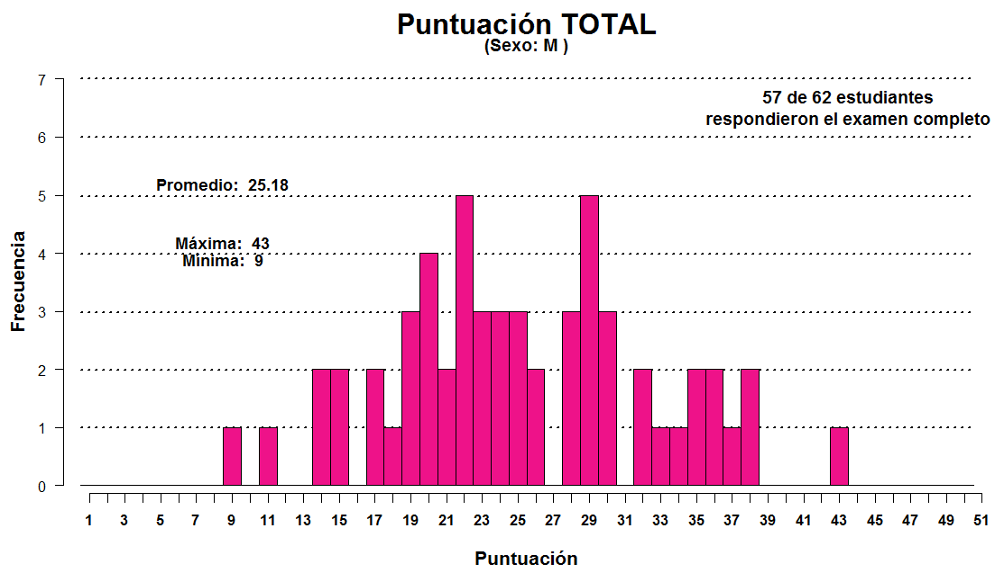

Slide 52
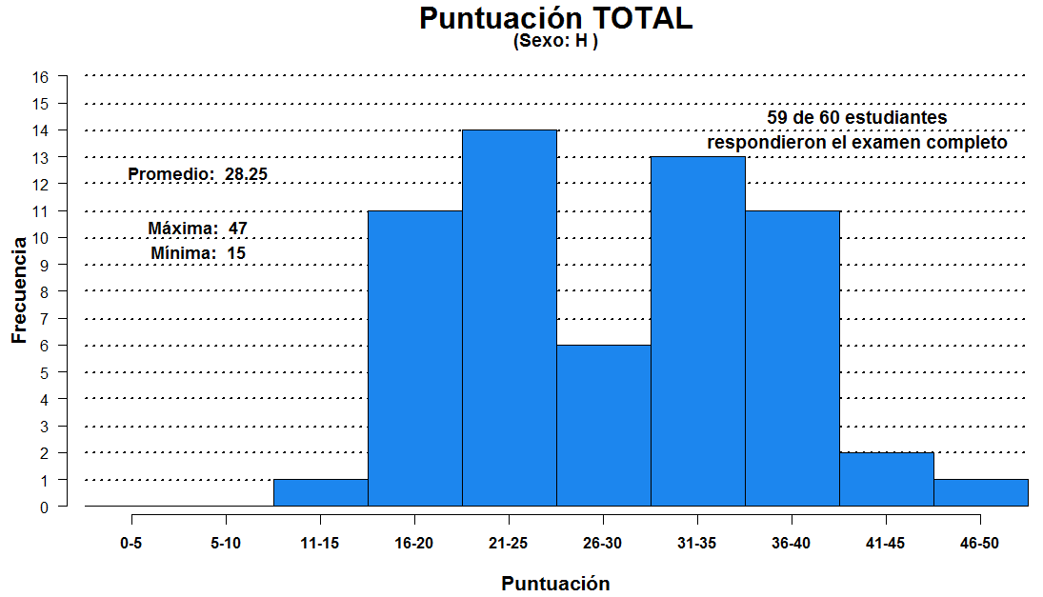

Slide 53
